Slide 1
Об итогах научной и инновационной деятельности университета в 2022 году и задачах на 2023 год
«Материалы ЕДИ, февраль 2023 г.».
По материалам Совета университета.

Slide 2
Стратегические показатели по процессу в 2022 г.
ИННОВАЦИОННО-ВОСПРИИМЧИВЫЙ УНИВЕРСИТЕТ
Стратегические показатели развития | План 2022 г. | Факт 2022 г. | План 2023 г.
Количество резидентов научно-технологического парка университета (спин-офф, спин-аут компаний), созданных обучающимися и работниками университета, ед. | 10 | 10 | 12
Доля межцисциплинарных НИР (для всех отраслей наук) и проектов НИОК(Т)Р, результаты которых относятся к V и VI технологическим укладам (для естественных и технических наук), в общем объеме выполняемых в университете финансируемых НИОК(Т)Р, не менее % | 37 | 38 | 40
Доля работников университета, защитивших диссертации в отчетном году по приоритетным специальностям, необходимым для развития высокотехнологичных производств, относящихся к V и VI укладам экономики, не менее %. | 45 | 29 | 45
Количество действующих в университете отраслевых (аккредитованных) лабораторий, ед. | 1 | 1 | 1
Количество СНК, СНИЛ (СКБ), которые в своей деятельности используют инфраструктуру научно-технологического парка, ед. | 2 | 1 | 2
Количество проводимых университетом мероприятий по развитию инновационного предпринимательства, не менее ед. в год | 7 | 7 | 8
Количество проектов, бизнес-идей, поданных студентами и работниками университета на конкурсы стартапов или инновационных проектов, которые проводятся вне университета, не менее ед. в год | 22 | 23 | 23
Количество новых инновационных разработок, технологических предложений, внесенных в базу данных Центра трансфера технологий, не менее ед. в год | 11 | 11 | 12
Количество технологических запросов, принятых к исполнению Центром трансфера технологий, не менее ед. в год | 2 | 3 | 3

Slide 3
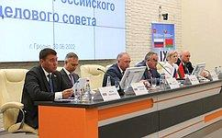
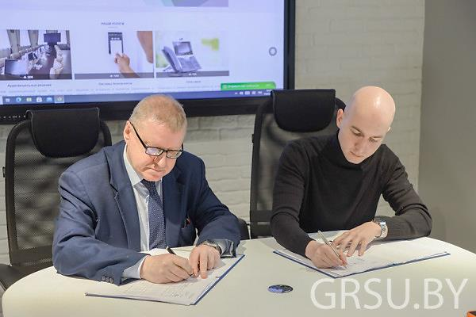
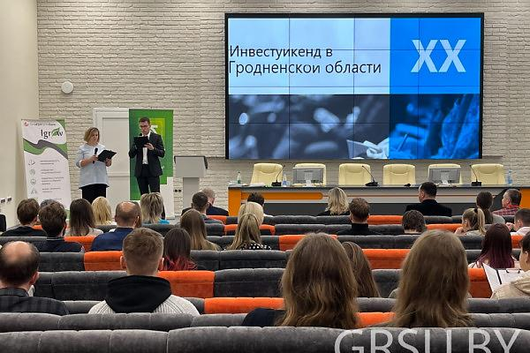
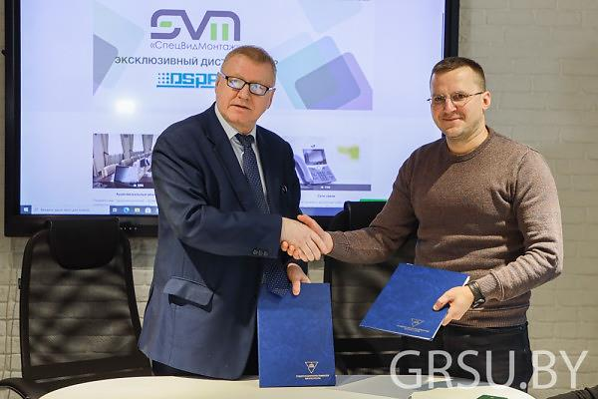
Инновационно-восприимчивый университет
Привлечение новых резидентов:
В 2022 г. привлечены 11 новых резидентов технопарка, из которых 1 инновационное предприятие учреждено студентом университета – ИП Гнядек М.В.
В 2023 г. появились 2 новых резидента, из них 1 предприятие учреждено обучающимся университета (ООО «Медиафлоу»)
ТЕХНОПАРК
Развитие инновационного предпринимательства:
На базе научно-технологического парка проведено более 15 различных мероприятий республиканского и международного значения («Защита и поддержка инноваций», «Развитие сети центров поддержки технологий и инноваций в Беларуси», «Открытая приемная для бизнеса» и др.)
Notes:
Резидентами РУП «УНПЦ «Технолаб» являются 33 инновационных предприятиям

Slide 4
Основные задачи на 2023 г.
СТРАТЕГИЧЕСКАЯ ЦЕЛЬ: Формирование региональной системы управления знаниями и инновациями на основе взаимовыгодного партнерства университета, субъектов инновационной инфраструктуры, предприятий, организаций и бизнеса.
Целевой показатель:
Основные задачи по процессу на 2023 г.:
Количество резидентов научно- технологического парка университета (спин-офф, спин-аут компаний), созданных обучающимися и работниками университета
Обеспечение коммерциализации университетских научных разработок, в т.ч. путем организации инновационных производств (инновационных предприятий) на площадях научно-технологического парка.
Обеспечение формирования проектов заданий (мероприятий) для включения их в состав государственных (отраслевых) научно-технических программ, а также формирование инновационных проектов для финансирования из средств различных инновационных фондов.
2023 г. – 12 предприятий

Slide 5
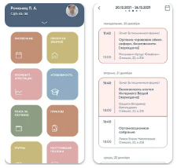
СМАРТ-УНИВЕРСИТЕТ
Стратегические показатели по процессу в 2022 г.
Стратегические показатели развития | План 2022 г. | Факт 2022 г. | План 2023 г.
Доля административных и иных процедур по обеспечению деятельности университета, которые осуществляются в цифровом формате, не менее % | 35 | 36 | 40
Доля научно-организационных мероприятий, проведенных с использованием ИКТ, не менее % от их общего числа | 45 | 62 | 60
Количество финансируемых НИОК(Т)Р, направленных на разработку и внедрение цифровых технологий в университете, не менее ед. за 5 лет | 3 | 4 | 5
«Разработка мобильного образовательного портала»
АИС «Интерактивное расписание ГГМУ»
«Разработка виртуального тренажера для изучения устройства и принципов работы переносной станции наземной разведки»
АСУ «Абитуриент-Колледж»

Slide 6
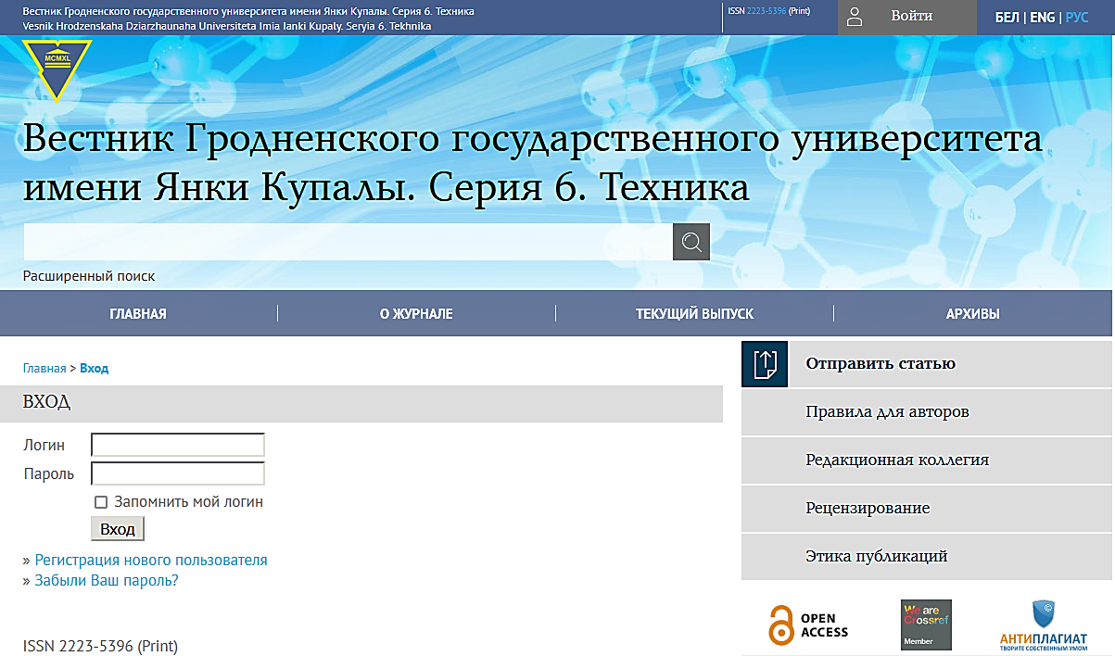
Основные задачи на 2023 г.
Цифровой ресурс для управления научными публикациями в журнале
Задача:
Перевести оставшиеся 5 серий журнала «Веснік ГрДУ імя Янкі Купалы» на цифровую платформу

Slide 7
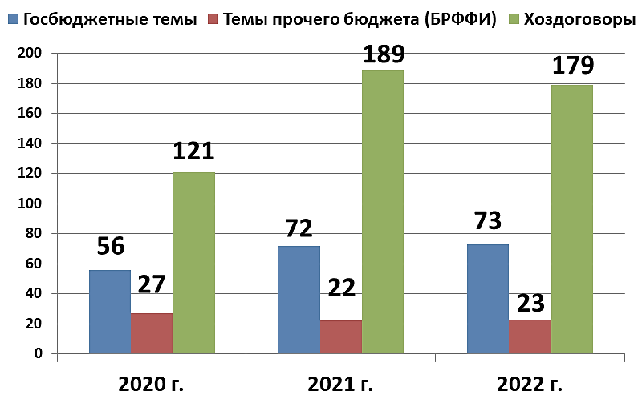
Стратегические показатели по процессу в 2022 г.
УНИВЕРСИТЕТ УСТОЙЧИВОГО РАЗВИТИЯ
Стратегические показатели развития | План 2022 г. | Факт 2022 г. | План 2023 г.
Доля доходов от научной и инновационной деятельности в общем объеме доходов университета, не менее % | 3,5 | 2,53 | 3,7
Объем дохода, полученного университетом от реализации хозяйственных договоров и коммерциализации результатов НИОК(Т)Р, не менее тыс. руб. в год | 220,0 | 137,0 | 250,0
Объем экспорта наукоемкой и высокотехнологичной продукции (товаров и услуг), не менее тыс. долл. США в год | 70,0 | 4,9 | 70,0
Количество новых видов научно-технических услуг и наименований наукоемкой продукции, созданных в университете, не менее ед. в год | 7 | 8 | 9
Проектная активность кафедр
42 кафедры участвовало в реализации финансируемых НИОКР различного уровня (43 – 2021 г.)
в т.ч. 25 – кафедр участвовало в реализации хоздоговоров с юридическими и физическими лицами (25 – 2021 г.).

Slide 8
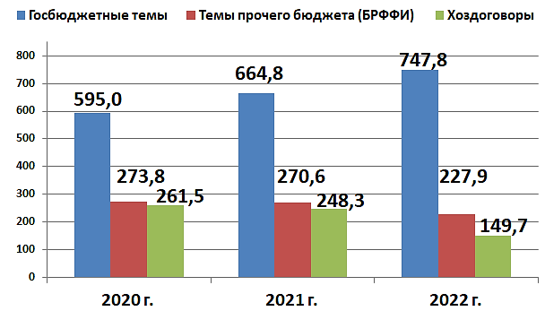
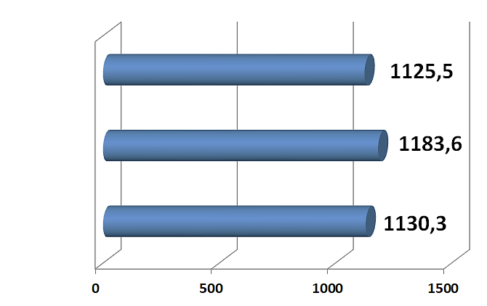
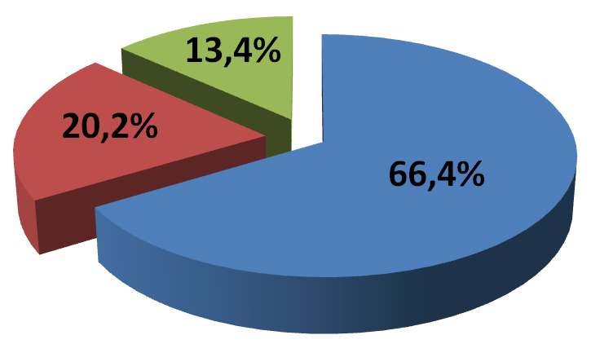
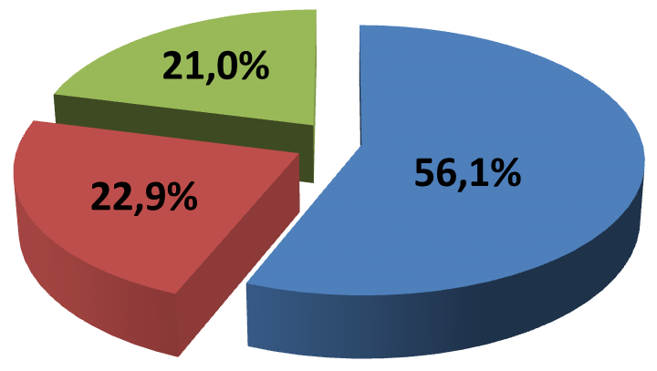
Финансирование НИОК(Т)Р
Динамика финансирования научных исследований и разработок
Структура финансирования НИОК(Т)Р
тыс. руб.
2022
2021
2020
2021
2022

Slide 9
Доход от выполнения НИОК(Т)Р в разрезе факультетов в 2022 году
Факультет/ подразделение | ГПНИ, тыс. руб. | Прочий бюджет, тыс. руб. | Хоздоговоры тыс. руб. | Всего, тыс. руб. | Доля в общем доходе от науки
Физико-технический | 244,1 | 126,0 | 27,6 | 397,7 | 35,3 %
Биологии и экологии | 112,1 | 25,5 | 53,6 | 191,2 | 17,0 %
Инновационных технологий машиностроения | 137,6 | 49,20 | 3,54 | 190,34 | 16,9 %
Истории, коммуникации и туризма | 75,1 | 6,00 | 25,9 | 107,0 | 9,5 %
Математики и информатики | 101,25 | 0,8 | 3,69 | 105,74 | 9,4 %
Экономики и управления | 16,6 | 10,0 | 16,1 | 42,7 | 3,8 %
Филологический | 33,4 | - | 0,98 | 34,4 | 3,1 %
Юридический | 20,6 | - | - | 20,6 | 1,8 %
Физической культуры | - | 10,4 | 1,76 | 12,2 | 1,1 %
Педагогический | 7,0 | - | 0,03 | 7,03 | 0,6 %
Инженерно-строительный | - | - | 5,5 | 5,5 | 0,5 %
Довузовской подготовки | - | - | 2,88 | 2,88 | 0,3 %
Искусств и дизайна | - | - | 1,0 | 1,0 | 0,1 %
Психологии | - | - | 0,3 | 0,3 | 0,0 %
Структурные подразделения (ИАЦ) | - | - | 6,86 | 6,86 | 0,6 %
ВСЕГО ПО УНИВЕРСИТЕТУ | 747,75 | 227,90 | 149,74 | 1 125,45

Slide 10
Выполнение факультетами плана доходов
от хоздоговорной деятельности в 2022 году
Доходы от реализации договоров с физическими и юридическими лицами –
резидентами Республики Беларусь (приказ от 04.02.2022 № 37)
Факультет | План 2022, тыс. руб. | Факт 2022, тыс. руб. | Выполнение
Биологии и экологии | 40,1 | 52,48 | 130,9 %
Довузовской подготовки | 3,4 | 1,71 | 50,3 %
Инженерно-строительный | 5,6 | 5,5 | 98,2 %
Инновационных технологий машиностроения | 27,9 | 3,54 | 12,7 %
Искусств и дизайна | 3,8 | 1,0 | 26,3 %
Истории, коммуникации и туризма | 20,5 | 24,7 | 120,5 %
Математики и информатики | 22,0 | 2,67 | 12,1 %
Педагогический | 6,0 | - | 0
Психологии | 3,1 | 0,3 | 9,7 %
Физико-технический | 43,0 | 27,6 | 64,2 %
Физической культуры | 7,8 | 1,76 | 22,6 %
Филологический | 18,5 | - | 0
Экономики и управления | 8,7 | 8,88 | 102,1 %
Юридический | 9,6 | - | 0
Структурные подразделения (НИЧ, ИАЦ) |  | 6,86
Всего по университету | 220,0 | 137,0 | 62,3 %

Slide 11
Выполнение факультетами плана доходов от экспорта наукоемкой продукции (товаров и услуг) в 2022 году
Факультет / подразделение | Объем экспорта, тыс. долл. США
 | План | Факт
Физико-технический | 38,7 | -
Факультет довузовской подготовки | 1,4 | 0,47
Математики и информатики | 3,2 | 0,4
Экономики и управления | 2,6 | 2,814
Психологии | 1,4 | -
Юридический | 2,6 | -
Инновационных технологий машиностроения | 3,2 | -
Биологии и экологии | 3,2 | 0,43
Филологический | 2,6 | 0,364
Инженерно-строительный | 3,2 | -
Искусств и дизайна | 0,7 | -
Истории, коммуникации и туризма | 3,2 | 0,44
Педагогический | 1,4 | 0,01
Физической культуры | 2,6 | -
Всего по университету (Стратегия) | 70,0 | 4,93
План Министерства образования | 62,0
Выполнение плана университета (по Стратегии) – 7,0%.
Выполнение плана Министерства образования – 8,0%.

Slide 12
Основные задачи на 2023 г.
СТРАТЕГИЧЕСКАЯ ЦЕЛЬ: Генерация доходов от научной и инновационной деятельности через коммерциализацию результатов исследований и разработок.
Целевой показатель:
Основные задачи по процессу на 2023 г.:
Обеспечение выполнения показателей доходов, полученных от реализации хозяйственных договоров и коммерциализации результатов НИОК(Т)Р, включая доведенные показатели по экспорту наукоемкой и высокотехнологической продукции (товаров, услуг).
Доля доходов от научной и инновационной деятельности в общем объеме доходов университета
Обеспечение эффективности внедрения научно-технической продукции университета на предприятиях реального сектора экономики.
2022 г. – 3,7 %

Slide 13
Стратегические показатели по процессу в 2022 г.
УНИВЕРСИТЕТ БЕЗ ГРАНИЦ
Стратегические показатели развития | План 2022 г. | Факт 2022 г. | План 2023 г.
Количество международных научно-исследовательских проектов / в т.ч. финансируемых из средств различных зарубежных программ, ед. | 17 / 1 | 17 / 1 | 18 / 1
Количество статей, опубликованных в изданиях, индексируемых в международных базах данных Scopus, Web of Science / из них совместных с зарубежными партнерами, не менее ед. в год | 110 / 75 | 83 / 64 | 115 / 80
Количество научных сетей, ассоциаций, в которых участвует университет, ед. | 1 | 1 | 1
Доля ППС, которые имеют активные профили в Google Scholar и РИНЦ (Science Index), не менее % от общего числа ППС (в среднем) | 75 | 82,0 | 83,0*
Notes:
14 международных проектов в рамках БРФФИ + 3 проекта с зарубежными организациями

Slide 14
Университет без границ
Публикационная активность:
я
1753 – научные статьи, из которых:
356 статей – в изданиях ВАК
1314 статей – в изданиях РИНЦ
83 статьи – в изданиях, включенных в базы
данных Scopus, Web of Science (представлены
статьи сотрудников 22 кафедр (в 2021 г. – 21 кафедры).
МЕЖДУНАРОДНЫЕ РЕЙТИНГИ
Присутствие в наукометричесих базах данных:
527 профилей работников (82 %) университета в Google Scholar, которые участвуют в рейтинге
количество профилей сотрудников (SCIENCE INDEX) – 459 (71,3 %) (+5 профилей к уровню 2021 г.), количество изданий представленных в РИНЦ – 489 (+58 изданий к уровню 2021 г.)

Slide 15
Представленность в международных базах данных
Факультет | Количество публикаций, включённых в базы Scopus и Web of Science
 | общее |  |  | в расчете на 1 штатного ППС
 | 2020 | 2021 | 2022 | 2020 | 2021 | 2022
Биологии и экологии | 14 | 23 | 37 | 0,36 | 0,53 | 0,90*
Физической культуры | 10 | 7 | 12 | 0,19 | 0,1 | 0,21
Физико-технический | 18 | 13 | 10 | 0,37 | 0,27 | 0,21
Математики и информатики | 13 | 10 | 9 | 0,28 | 0,2 | 0,19
Экономики и управления | 8 | 4 | 6 | 0,17 | 0,08 | 0,14
Инженерно-строительный | 3 | 2 | 3 | 0,14 | 0,1 | 0,16
Инновационных технологий машиностроения | 12 | 2 | 3 | 0,46 | 0,08 | 0,1
Педагогический | 1 | 2 | 2 | 0,03 | 0,05 | 0,05
Истории, комм. и туризма | 1 | 2 | 1 | 0,01 | 0,03 | 0,02
Психологии | 4 | 1 | - | 0,17 | 0,04 | -
Юридический | 4 | - | - | 0,08 | - | -
Филологический | 2 | - | - | 0,02 | - | -
Военный | - | 1 | - | - | 0,03 | -
Довузовской подготовки | - | - | - | - | - | -
Искусств и дизайна | - | - | - | - | - | -
ИТОГО | 93 | 67 | 83 | 0,15 | 0,1 | 0,13

Slide 16
Основные задачи на 2023 г.
СТРАТЕГИЧЕСКАЯ ЦЕЛЬ: Развитие международного научного и научно-технического сотрудничества для привлечения передовых технологий и иностранных инвестиций в научную иинновационную сферу университета.
Целевой показатель:
Основные задачи по процессу на 2023 г.:
Увеличение доли международных научно-исследовательских проектов, подготавливаемых и реализуемых с учреждениям высшего образования и научными организациями стран Азиатского региона
Количество международных научно-исследовательских проектов / в т.ч. финансируемых из средств различных зарубежных программ
Обеспечение подготовки и подачи заявок по проектам НИР для включения их в состав научно-технических программ Союзного государства
Увеличение количества совместных статей, опубликованных в научных изданиях, индексируемых в международных наукометрических базах данных (Scopus, Web of Science и др.)
2023 г. – 18 / 1

Slide 17
Стратегические показатели по процессу в 2022 г.
ЛИЧНОСТНО-ОРИЕНТИРОВАННЫЙ УНИВЕРСИТЕТ
Стратегические показатели развития | План 2022 г. | Факт 2022 г. | План 2023 г.
Процент профессорско-преподавательского состава, имеющего ученые степени (звания) / в т.ч. доктора наук, профессора % | 52,5 / 7,0 | 51,3 / 5,6 | 53,0 / 7,5
Количество защищенных докторских / кандидатских диссертаций работниками университета, не менее ед. | 4 / 15 | 0 / 9 | 4 / 15
Количество научно-педагогических коллективов работников университета, официально признанных научно-педагогической школой, ед. | 16 | 15 | 16
Объемы внутренних затрат, выделенных (заложенных) на грантовую поддержку сотрудникам в год, не менее тыс. руб. | 12,7 | 0,7 | 20,0
Процент работников университета из числа ППС, участвующих в выполнении финансируемых НИОК(Т)Р, не менее % от их общего числа | 35,0 | 37,2 | 38,0
Доля результатов научно-исследовательской работы студентов (разработок), получивших дипломы и награды на различных научных конкурсах от общего числа, поданных на конкурсы, не менее % | 82,5 | 82,5 | 83,0
Доля студентов дневной формы обучения, задействованных в работе студенческих научных объединений, не менее %. | 37,0 | 26,1 | 38,0
Доля студентов дневной формы обучения, принимающих участие в выполнении финансируемых НИОКР и инновационных проектов, не менее % | 4,5 | 2,8 | 4,5

Slide 18
Личностно-ориентированный университет
Подготовка научных работников
высшей квалификации
Наименование показателя | Количество
 | 2020 | 2021 | 2022
Защищено докторских диссертаций | 2 | 2 | -
Защищено кандидатских диссертаций, всего | 15 | 9 | 9
из них сотрудниками университета | 11 | 9 | 7
Присуждена ученая степень доктора наук | 1 | 1 | 1
Присуждена ученая степень кандидата наук | 13 | 16 | 2
Присвоено ученое звание профессора | 0 | 1 | 1
Присвоено ученое звание доцента | 15 | 14 | 10
33 – кафедры университета участвовало в подготовке научных работников высшей квалификации (32 – 2021 г.)
58 – сотрудников из числа ППС обучается в аспирантуре и 17 – в докторантуре (62 / 24 – 2021 г.)
Notes:
Руководство аспирантами (докторантами) в университете осуществляют 64 человека (62 – в 2021 г.), из которых 25 - имеют ученую степень доктора наук
(28 – в 2021 г.), причем руководителей аспирантов из числа штатных работников университета – 51 человек, из которых 18 имеют ученую степень доктора наук

Slide 19
Участие работников университета
в научной деятельности
Факультет | Кадровый потенциал подразделения |  |  |  |  |  | Участие в одной из основных форм научной деятельности,
 | Всего ППС / из них со степенью |  | Аспирантов / соискателей |  | Направленных на обучение в аспирантуру / докторантуру |  | Всего ППС / из них со степенью | % задейст-вованных ППС
Биологии и экологии | 41 | 24 | 5 | - | - | - | 33 / 22 | 81 %
Военный | 33 | 4 | - |  | - | - | 27 / 4 | 82 %
Довузовской подготовки | 13 | 6 | - |  | - | - | 5 / 3 | 39 %
Инженерно-строительный | 19 | 7 | - |  | 3 | - | 12 / 7 | 63 %
Инновационных технологий машиностроения | 29 | 18 | 7 | 1 | - | 2 | 25 / 17 | 86 %
Искусств и дизайна | 30 | 3 | - |  | - | - | 15 / 3 | 50 %
Истории, коммуникации и туризма | 69 | 42 | 22 | 3 | 4 | 3 | 59 / 39 | 86 %
Математики и информатики | 48 | 37 | 7 | - | - | - | 34 / 28 | 71 %
Педагогический | 39 | 24 | 14 | 1 | 1 | - | 31 / 20 | 80 %
Психологии | 23 | 13 | 3 | 2 | - | 2 | 16 / 11 | 70 %
Физико-технический | 48 | 33 | 6 | 1 | - | - | 36 / 30 | 75 %
Физической культуры | 56 | 11 | 4 | 1 | - | - | 33 / 9 | 59 %
Филологический | 98 | 53 | 14 | 2 | - | 5 | 61 / 45 | 62 %
Экономики и управления | 43 | 23 | 3 | 2 | 2 | 4 | 40 / 23 | 93 %
Юридический | 50 | 27 | 8 | 3 | 1 | 1 | 37 / 23 | 74 %
ВСЕГО ПО УНИВЕРСИТЕТУ | 639 | 325 | 93 | 16 | 11 | 17 | 464 / 284 | 72 %
Notes:
Всего в университете на штатной основе работают 36 докторов наук, 294 кандидата наук (включая проректоров, деканов и их заместителей)
В реализации финансируемых НИОК(Т)Р различного уровня участвовало (руководило/ исполняло) 238 работников университета из числа ППС (206 – в 2021 г.),
из них 157 имеют ученую степень/звание (143 – в 2021 г.).
Из 238 работников - 92 работника являлись научными руководителями выполняемых НИОК(Т)Р (94 – в 2021 г.);

Slide 20
Участие работников университета
в научной деятельности
Факультет | Основные формы участия ППС в научной деятельности
 | Выполнение сотрудником НИР / из них научных руководителей НИР |  | Руководство аспирантами / в т.ч. без участия руководителя в НИР |  | Имеющих рейтинговые публикации* / в т.ч. без участия авторов в НИР |  | Руководство студентами, имеющими публикации, конкурсные работы | Только участие в НИРС
Биологии и экологии | 28 | 10 | 3 | 1 | 26 | 11 | 23 | 3
Военный | 4 | - | 2 | 1 | 7 | 4 | 27 | 18
Довузовской подготовки | 2 | 2 | - | - | 4 | 3 | 2 | -
Инженерно-строительный | 7 | 2 | 1 | 1 | 9 | 5 | 8 | 3
Инновационных технологий машиностроения | 21 | 9 | 4 | - | 19 | 6 | 18 | 3
Искусств и дизайна | 3 | 1 | - | - | - | - | 14 | 12
Истории, коммуникации и туризма | 40 | 11 | 11 | 1 | 39 | 14 | 46 | 17
Математики и информатики | 25 | 9 | 4 | - | 21 | 5 | 23 | 7
Педагогический | 6 | 2 | 4 | 3 | 17 | 12 | 26 | 12
Психологии | 1 | 1 | 3 | 3 | 10 | 9 | 13 | 6
Физико-технический | 37 | 19 | 5 | 1 | 26 | 3 | 18 | 5
Физической культуры | 4 | 1 | 1 | 1 | 16 | 12 | 22 | 16
Филологический | 19 | 8 | 6 | 3 | 36 | 23 | 44 | 16
Экономики и управления | 29 | 14 | 2 | - | 22 | 7 | 33 | 5
Юридический | 12 | 3 | 5 | 2 | 33 | 23 | 33 | 11
ВСЕГО ПО УНИВЕРСИТЕТУ | 238 | 92 | 51 | 16 | 285 | 137 | 350 | 134

Slide 21
Основные задачи на 2023 г.
СТРАТЕГИЧЕСКАЯ ЦЕЛЬ: Повышение роли и престижа ученых университета как ключевых субъектов инновационного процесса.
Основные задачи по процессу на 2023 г.:
Целевой показатель:
Обеспечение защиты сотрудниками кандидатских (докторских) диссертаций, включая защиту в пределах установленного срока обучения.
Остепененность профессорско-преподавательского состава / из них докторов наук
Обеспечение привлечения Совета молодых ученых университета к реализации программы развития университетской науки, включая НИРС.
Обеспечить выдвижение кандидатур ученых и талантливых обучающихся на научные гранты и стипендии различного уровня, включая выдвижение ведущих ученых университета на соискание Премии НАН Беларуси, Союзного государства в области науки и техники и др.
2023 г. –
53,0% / 7,5%

